Slide 1


Slide 2
Zaprasza do udziału w konkursie fotograficznym „Pozytywy według Zbigniewa Libery”

Slide 3
ogólnopolski zasięg
uczestnicy – uczniowie gimnazjów i szkół ponadgimnazjalnych
nagrody rzeczowe dla laureatów
nagroda finansowa dla zwycięzcy
na prace czekamy od 1 kwietnia do 17 maja 2016 r.

Slide 4
Dlaczego „Pozytywy”?

Slide 5
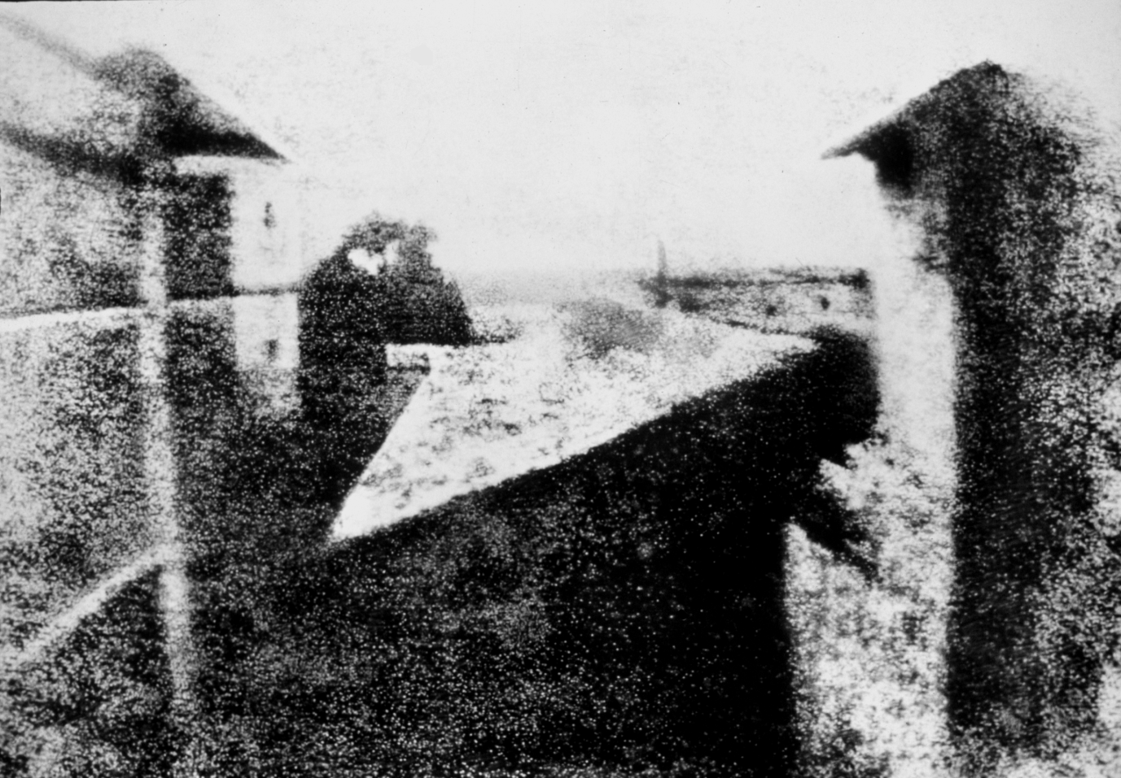
Fotografia towarzyszy nam codziennie od prawie 200 lat
Pierwsza trwała fotografia „Widok z okna w Le Gras” - Nicéphore Niépce,1826 r.

Slide 6
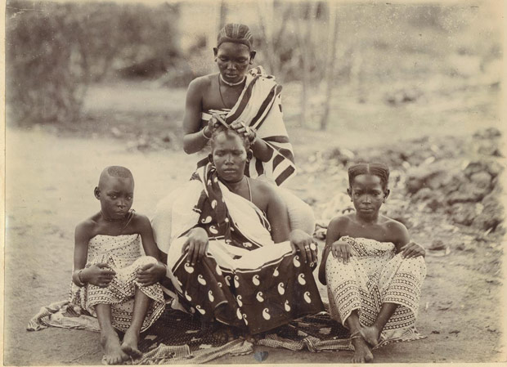
Dzięki niej świat - nawet najbardziej odległy - stał się bliższy

Slide 7
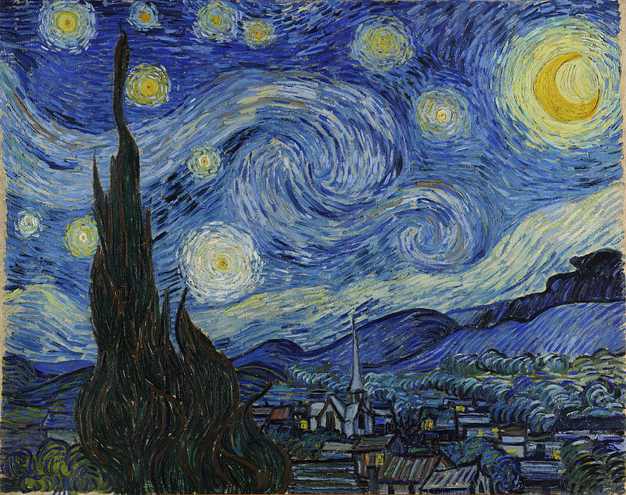
Sztuka wyzwoliła się z obowiązku wiernego odwzorowania rzeczywistości

Slide 8
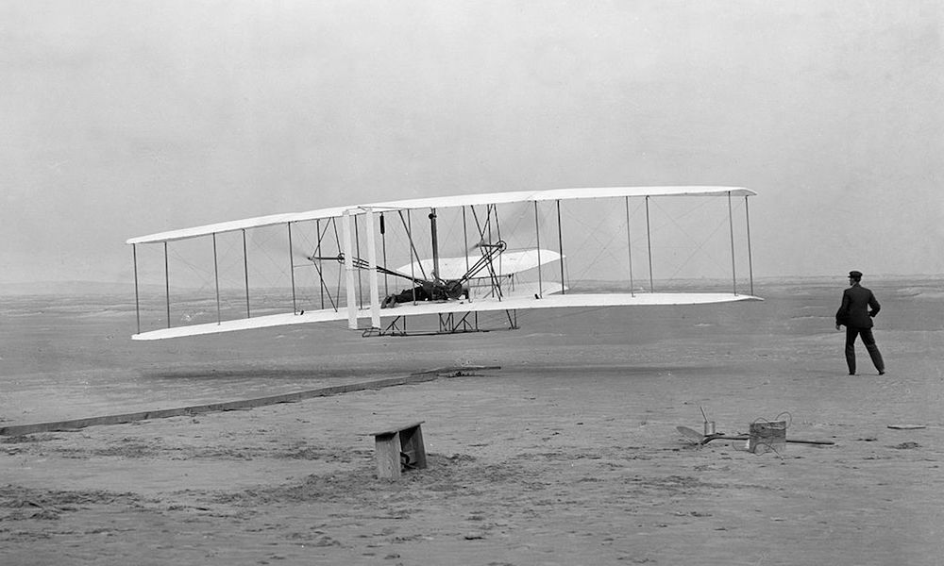
Historia stała się dużo bardziej realna

Slide 9
„Jeden obraz wart jest więcej
niż tysiąc słów”,
więc - czy tego chcemy, czy nie - żyjemy pod stałą presją obrazów

Slide 10

W domowych archiwach gromadzimy obrazy radosne
Jednak o ile w domowych archiwach gromadzimy zwykle obrazy radosne.

Slide 11
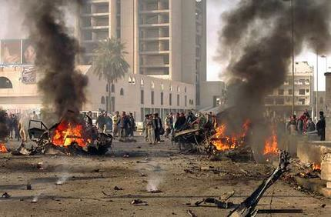
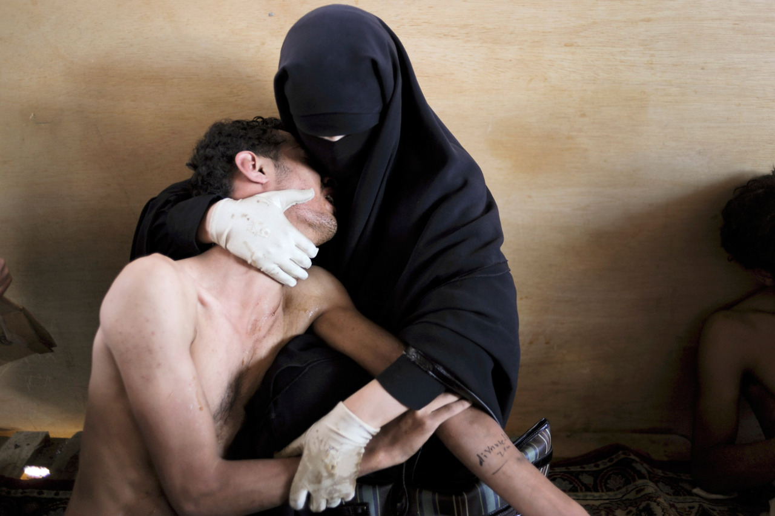
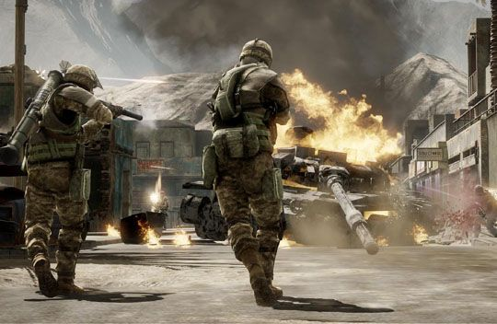
Jednak media pokazują nam głównie sceny wojny, śmierci, cierpienia

Slide 12
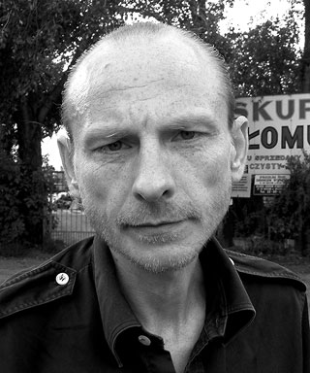
Zbigniew Libera – współczesny artysta,
„ojciec polskiej sztuki krytycznej”

Slide 13
Nazwał takie obrazy
NEGATYWAMI

Slide 14
W latach 2002 – 2003
stworzył cykl POZYTYWY

Slide 15
8 zdjęć inspirowanych
fotografiami prasowymi, które w swoim czasie obiegły świat

Slide 16
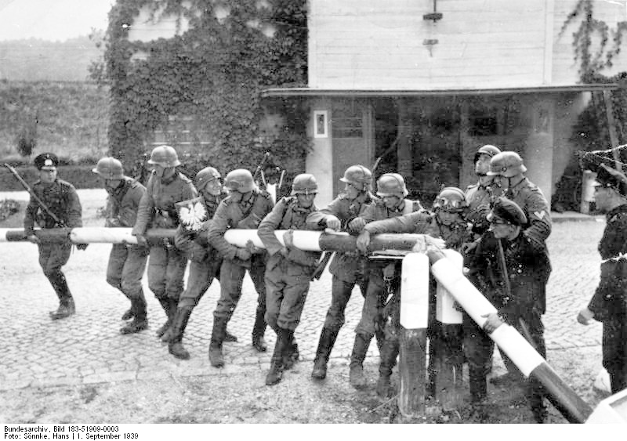
Żołnierze niemieccy łamią szlaban na przejściu granicznym między Polską a Wolnym Miastem Gdańskiem –wrzesień 1939 r. Hans Sonnke

Slide 17
a dziś uważane są za ikony
traumatycznych wydarzeń
z niedawnej przeszłości

Slide 18
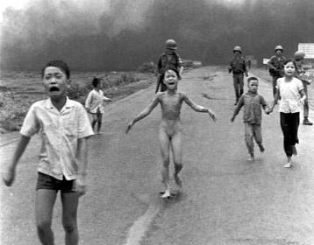
Wojna wietnamska. Uciekinierzy z wioski, na którą zrzucono napalm – 1972, Nick Ut

Slide 19
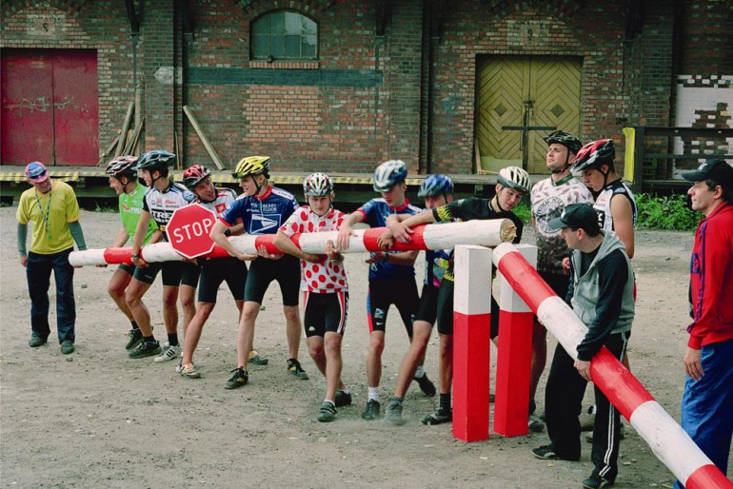
Inscenizowane zdjęcia Libery odtwarzają znane z tamtych fotografii sceny,
Kolarze – Zbigniew Libera, 2003

Slide 20
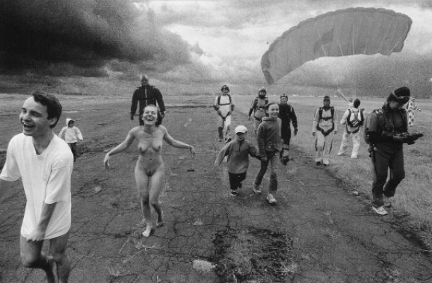
nadając im wymowę przeciwną do pierwotnej
Nepal – Zbigniew Libera, 2003

Slide 21
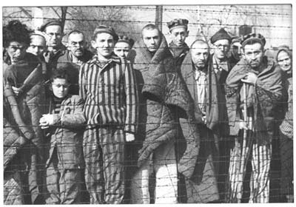
negatywna, ponura wizja historii
kadr z filmu dokumentalnego „Kronika Wyzwolenia
KL Auschwitz” – A.Woroncew, 1945

Slide 22
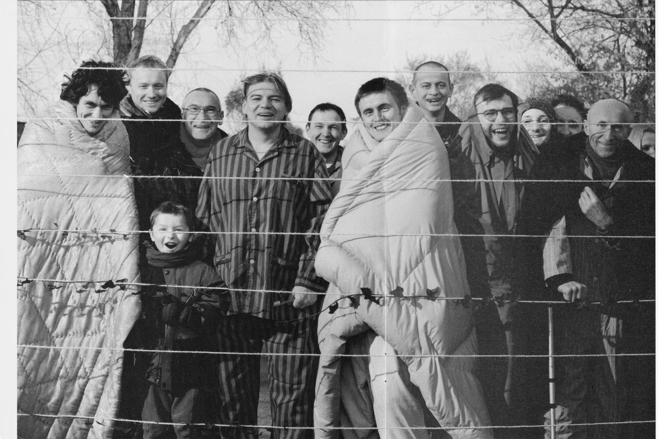
przekształca się w relację
o pozytywnej wymowie
Mieszkańcy – Zbigniew Libera, 2002

Slide 23
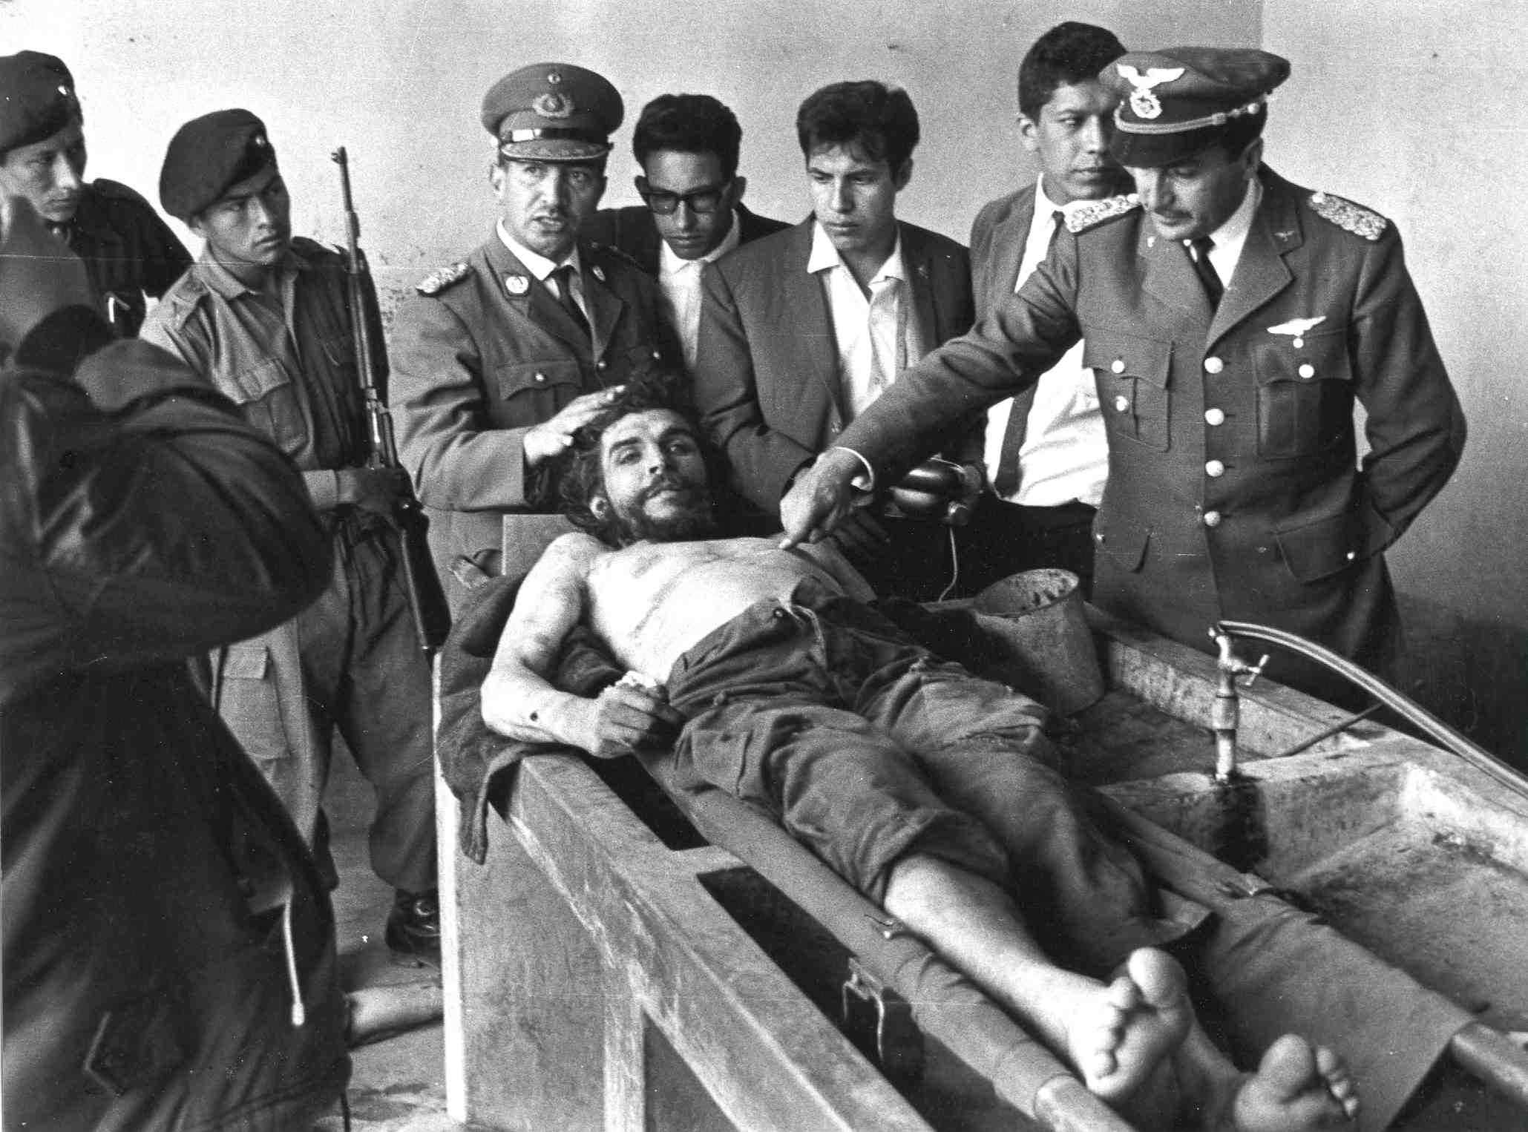
Libera zachował kompozycję oryginałów
Martwy Che Guevara otoczony boliwijskimi żołnierzami – 9.10.1967, Freddy Alborta Trigo

Slide 24
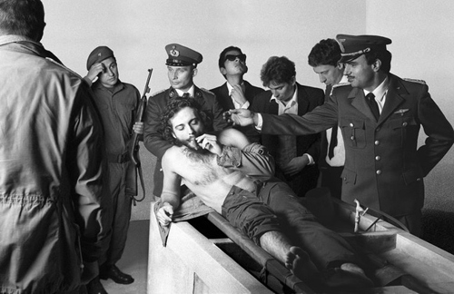
ale nadał swoim scenom banalny wydźwięk
Che, Następny kadr – Zbigniew Libera, 2002

Slide 25
Cykl Pozytywów jest kolejną próbą gry z traumą. Mamy zawsze do czynienia z zapamiętanymi widokami rzeczy, nie z rzeczami samymi w sobie. Chciałem użyć tego mechanizmu widzenia i pamiętania, dotknąć fenomenu powidoków pamięci. -
Zbigniew Libera
powidok (obraz następczy, kontrast następczy) – zjawisko optyczne, związane z budową siatkówki oka. Pozwala na wytworzenie pod powiekami obrazu widzianego chwilę wcześniej przedmiotu, tyle że w kontrastowych kolorach

Slide 26
Rola Pozytywów
Gra z traumą – metoda przepracowywania historycznej traumy
Ostrzeżenie – poddają w wątpliwość rzetelność dokumentów prasowych
pokazują możliwość manipulacji przekazem
wskazują na niebezpieczeństwo banalizacji scen okrucieństwa

Slide 27
Zadanie konkursowe:
obejrzyj zdjęcia znajdujące się na kolejnych slajdach
wybierz jedno z nich
stwórz dla niego własny pozytyw
wyślij go do nas

Slide 28
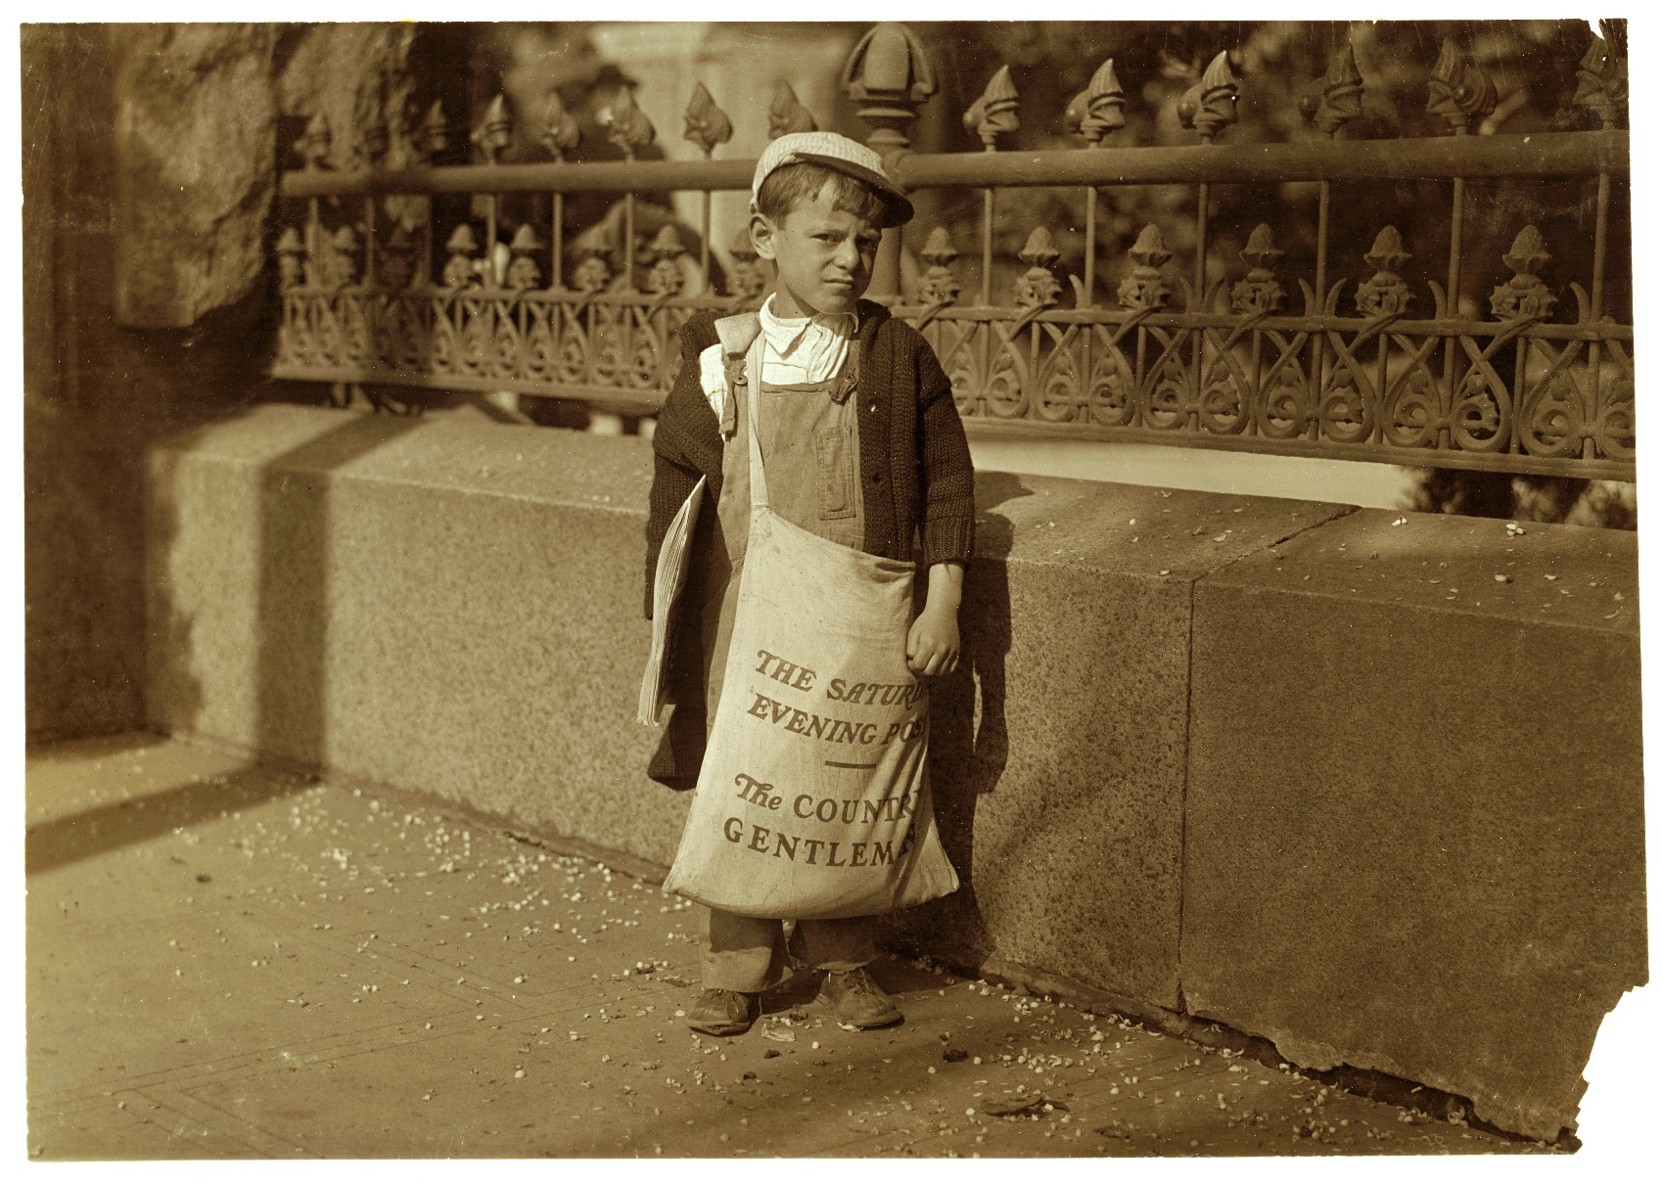
Początek XX w. to czas, w którym dzieci z ubogich rodzin pracowały na równi z dorosłymi. Otrzymując tylko niewielkie wynagrodzenie pracowały w fabrykach, przy zbiorach, jako uliczni sprzedawcy. Na naukę nie starczało im ani czasu, ani sił.
Kalifornijski sprzedawca gazet. Nie potrafił podać swojego wieku. Ważąc 25 kg, dźwigał codziennie kilkanaście kilogramów gazet – 1915 r. Lewis Hine

Slide 29
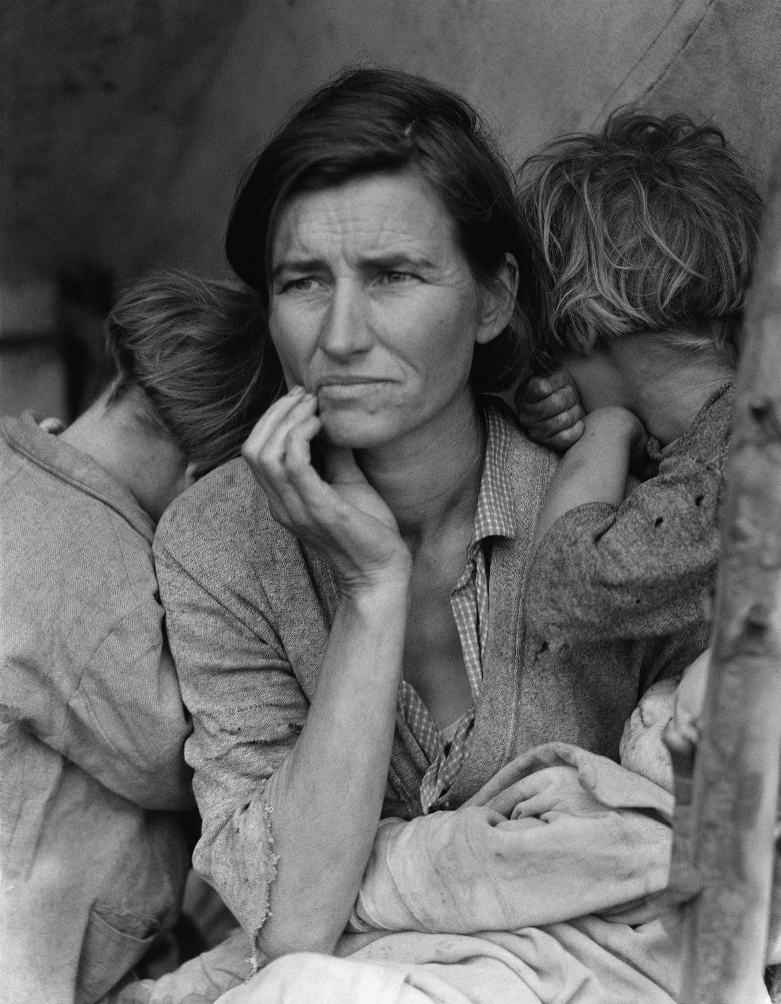
Lata 30. XX w. to okres największego światowego kryzysu gospodarczego. Wielu ludzi straciło środki do życia, wielu w poszukiwaniu pracy opuściło domy.
Migrująca matka – marzec 1936, Dorothea Lange

Slide 30
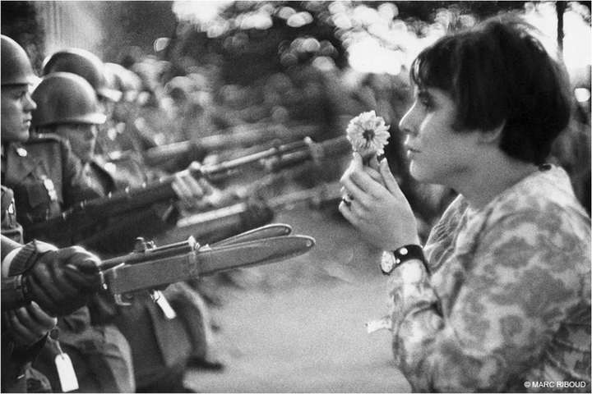
Rozpoczęta w latach 60. XX w. interwencja wojskowa w Wietnamie spowodowała liczne protesty tysięcy młodych Amerykanów.
Siedemnastoletnia Jan Rose Kasmir w czasie jednej z demonstracji. Jej zdjęcie stało się ikoną ruchu flower power - 21.10.1967 r., Marc Riboud

Slide 31
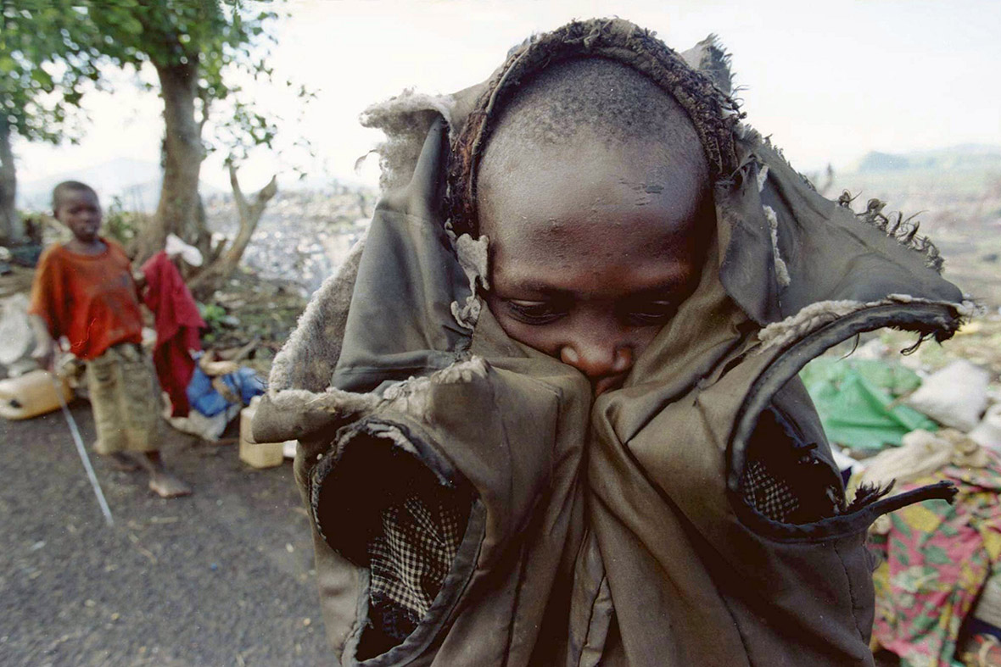
W 1994 r. w wyniku ludobójstwa, którego powodem była przynależność plemienna, zginęło w Rwandzie około miliona ludzi. Dziesiątki tysięcy innych, ratując życie, musiały opuścić domy i tułać się przez kilka następnych lat.
30.11.1996 r. - kilkuletni uchodźca przed kolejnym dniem marszu – Corrinne Dufka/Reuters

Slide 32
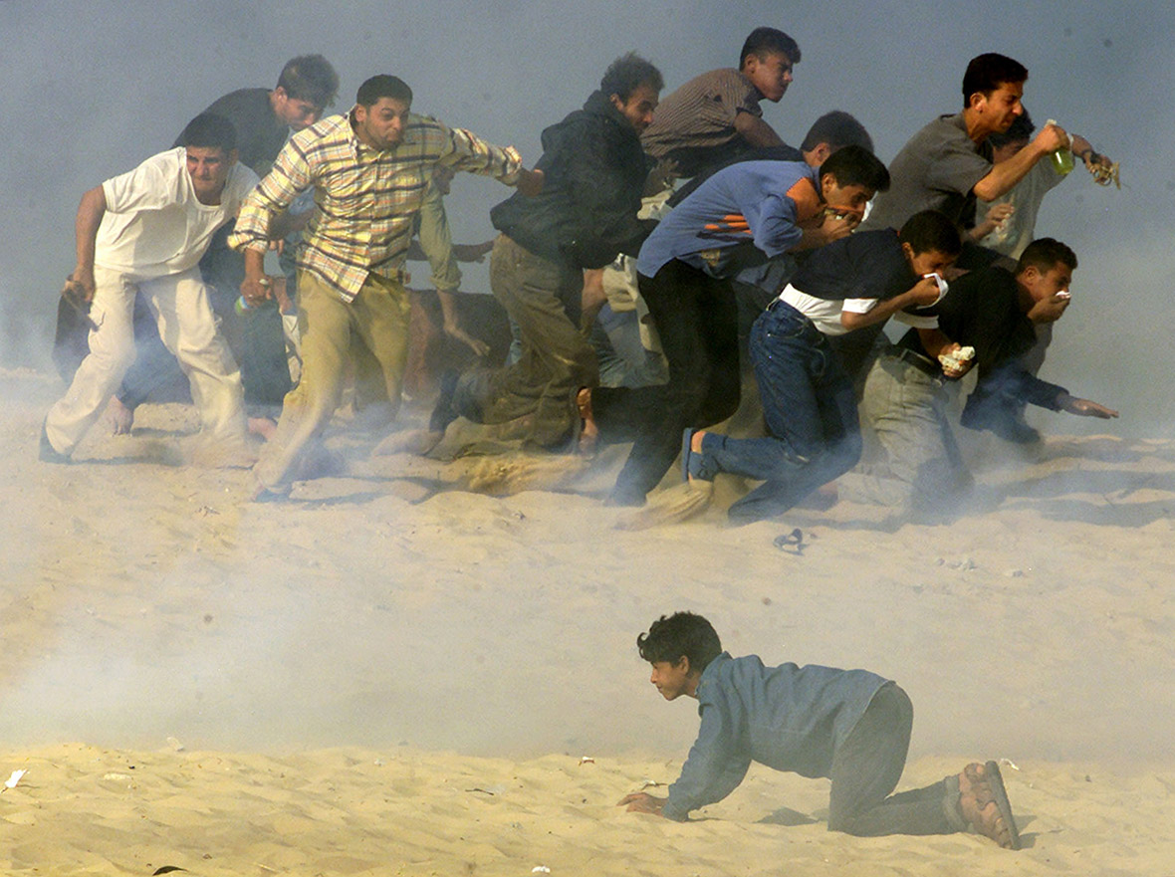
Strefa Gazy to teren konfliktu arabsko-izraelskiego, który z różnym natężeniem trwa od końca lat 40. XX w.
20.10.2000 r. Palestyńczycy uciekający przed atakującymi ich gazem łzawiącym żołnierzami izraelskimi – fot. Reinhard Krause/Reuters

Slide 33
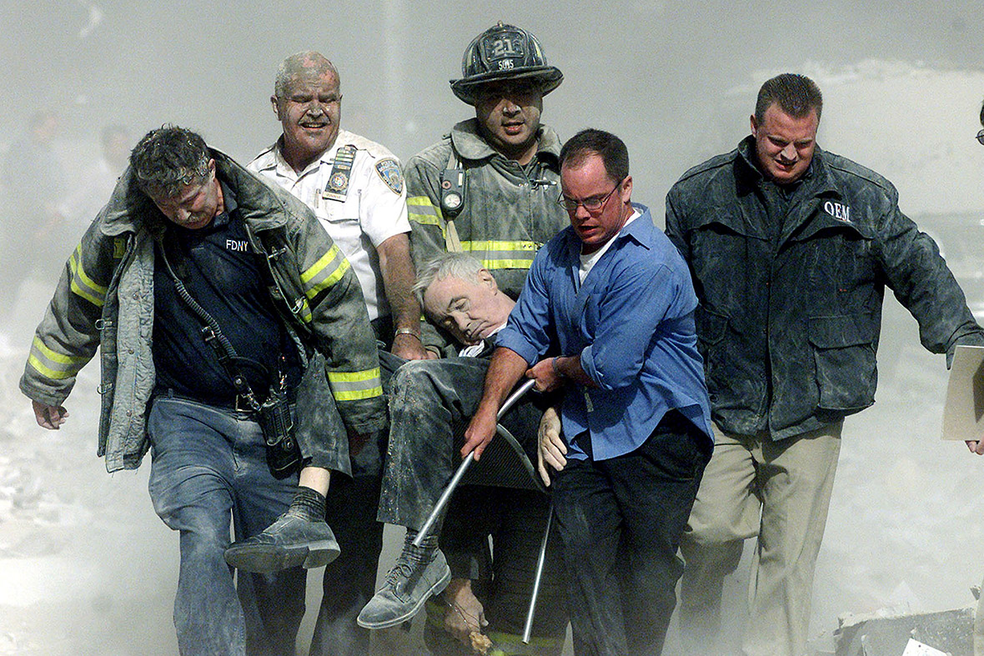
11.09.2001 r. terroryści zaatakowali World Trade Center w Nowym Jorku, uderzając w budynek porwanymi samolotami pasażerskimi.
Ratownicy wynoszą z ruin budynku rannego - fot. Shannon Stapleton/Reuters

Slide 34
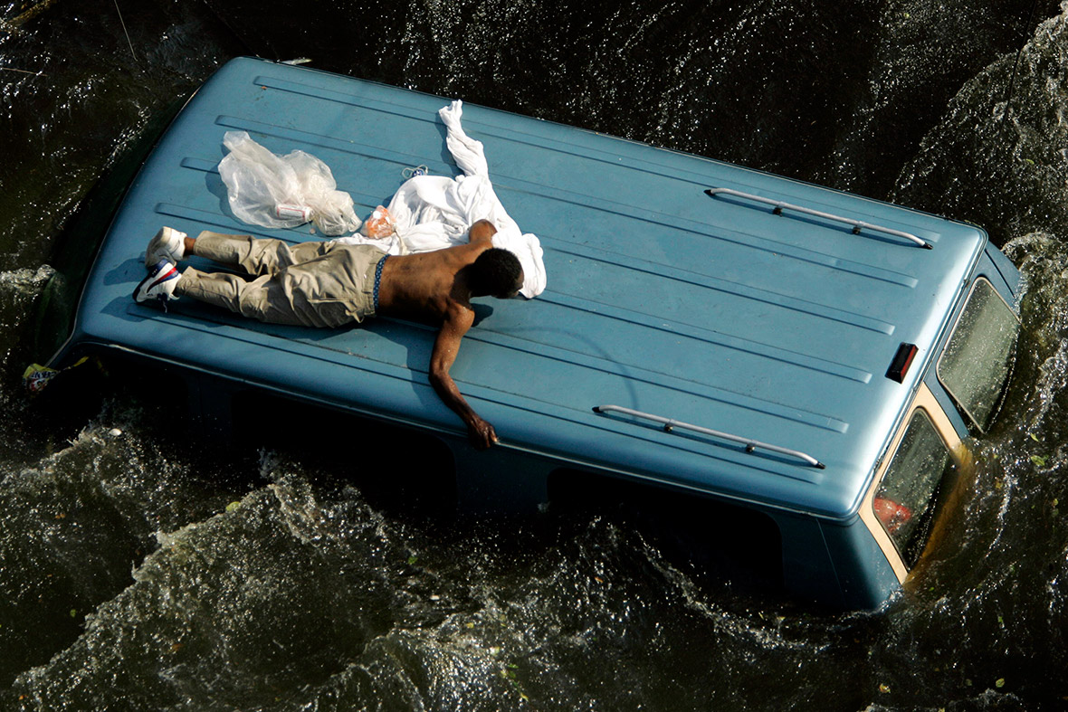
W 2005 r. Stany Zjednoczone nawiedził huragan Katrina. Największe straty spowodował w Nowym Orleanie – pod wodą znalazło się 80% powierzchni miasta.
Mężczyzna czekający na ratunek. 4.09.2005 r. - fot. Robert Galbraith/Reuters

Slide 35
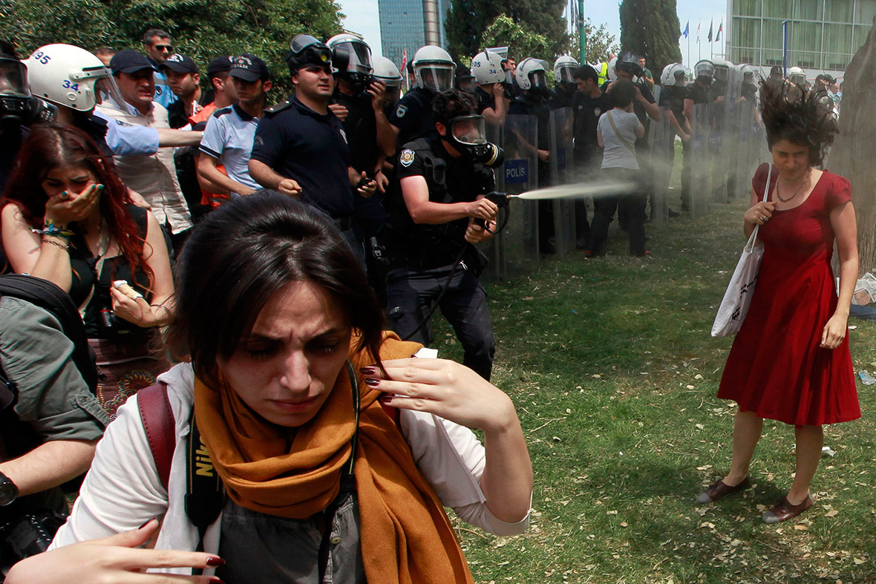
28.05.2003 r. na placu Taksim w Stambule rozpoczęły się zamieszki, które później ogarnęły inne rejony Turcji. Powodem było niezadowolenie z posunięć rządu.
Bezpośrednią przyczyną zamieszek były plany zabudowy parku znajdującego się na placu. Policja użyła przeciw demonstrantom gazu łzawiącego – fot. Osman Orsal/Reuters

Slide 36
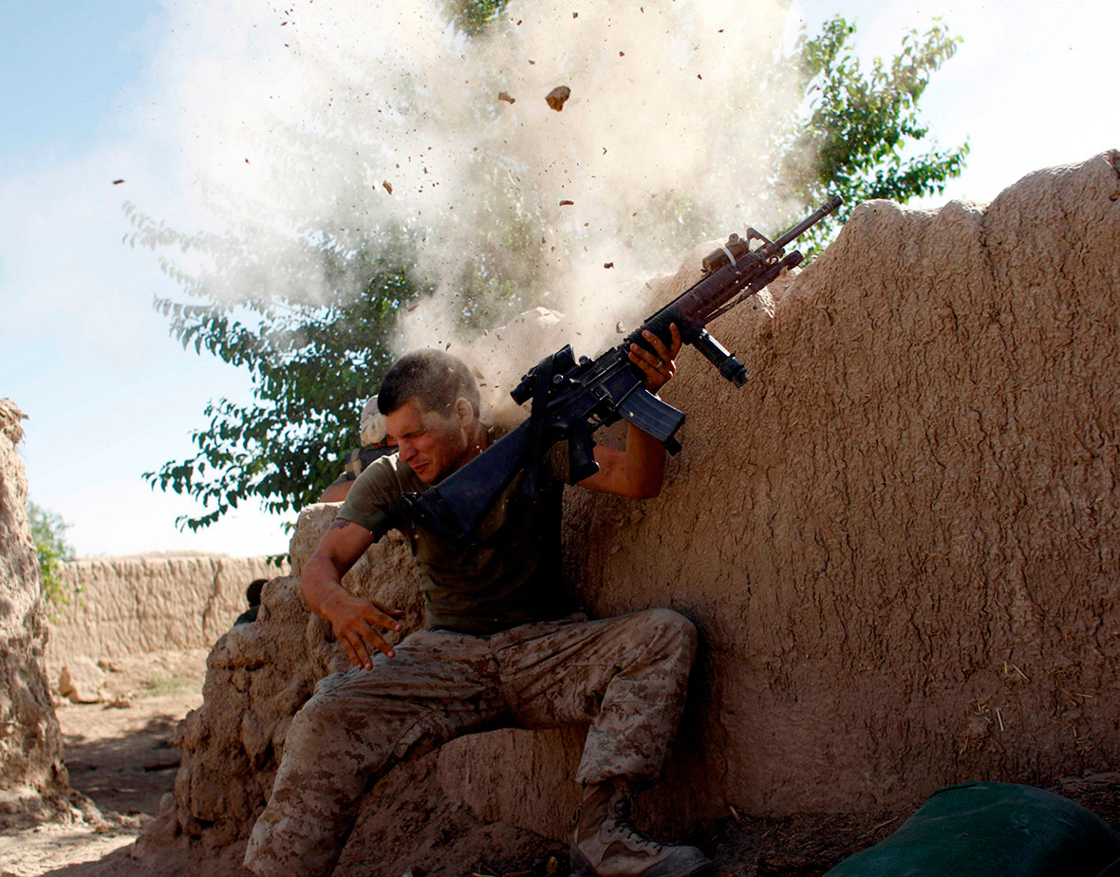
Rozpoczęta w 2001 r. operacja wojskowa w Afganistanie okazała się jednym z dłużej trwających konfliktów zbrojnych naszych czasów.
18.05.2008 - sierżant William Olas Bee pod ostrzałem Talibów - fot. Goran Tomasevic/Reuters

Slide 37

Współorganizatorem konkursu jest
Akademia Sztuk Pięknych
w Warszawie

Slide 38
Regulamin konkursu
i szczegóły organizacyjne
na stronie
www.falakultury.pl

Slide 39

Konkurs jest organizowany przez
Stowarzyszenie Fala Kultury
jako element projektu
Tajemnice sztuki współczesnej - edycja 2
w ramach programu
Edukacja Kulturalna
Dofinansowano ze środków Ministra Kultury i Dziedzictwa Narodowego

